Slide 1

Estrutura de repetição - FOR EACH
Professora: Samara Sampaio

Slide 2
O que é o FOR EACH?
O for-each é uma forma simplificada de iterar sobre arrays e coleções. Ele foi introduzido no Java 5 para tornar o código mais limpo e legível quando você não precisa do índice.

Slide 3
Estrutura
for (Tipo elemento : coleção) {
// Corpo do loop
}

Slide 4
Exemplo
int[] numeros = {1, 2, 3, 4, 5};
for (int numero : numeros) {
System.out.println("Número: " + numero);
}

Slide 5
Comparação Entre for Tradicional e for-each
Quando Usar o for Tradicional?
Necessidade de Acesso ao Índice: Se você precisa saber a posição de um elemento ou manipular o índice, o for tradicional é o mais adequado.
Iteração Personalizada: Se você precisa pular elementos ou iterar em ordem inversa, o for tradicional oferece a flexibilidade necessária.
Modificação da Coleção: Em certos casos, como quando você precisa alterar os elementos de um array ou lista durante a iteração, o for tradicional pode ser mais apropriado.

Slide 6
Comparação Entre for Tradicional e for-each
Quando Usar o for-each:
Iteração Simples: Quando você precisa apenas percorrer todos os elementos de uma coleção sem se preocupar com o índice.
Legibilidade e Simplicidade: Para código mais limpo e fácil de manter, especialmente quando o índice não é necessário.

Slide 7
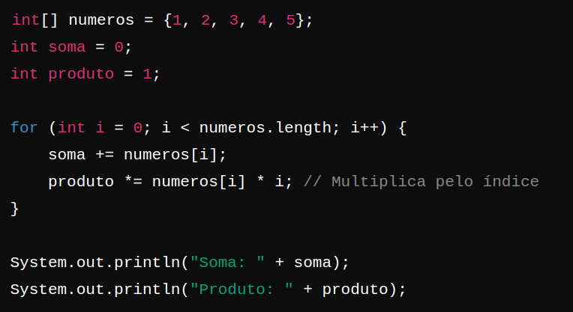
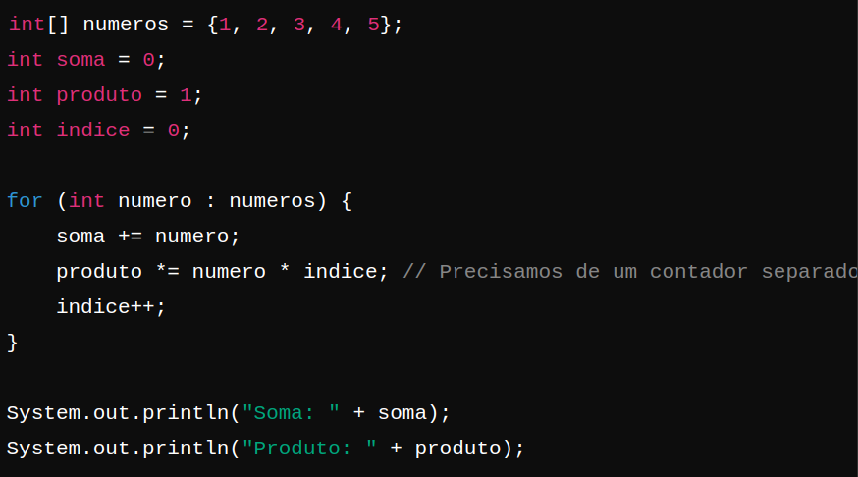
Exemplo de Comparação Prática
Some os valores de um array e, ao mesmo tempo, multiplicar cada valor por sua posição no array.

Slide 8
Atividades
Crie um array de inteiros contendo os números {10, 20, 30, 40, 50}. E use um for-each para imprimir todos os elementos do array.
Crie um array de String contendo {"casa", "carro", "avião", "ônibus", "barco"}. E use um for-each para contar quantas palavras têm mais de 4 letras
Crie um array de inteiros {3, 7, 11, 18, 25}. Utilize um for-each para verificar se o número 18 está presente no array. Caso esteja, imprima: "Número encontrado!"
Crie um array de String com {"Java", "Python", "Ruby"}. Utilize um for-each para transformar todas as palavras em maiúsculas e imprimir.

Slide 9
Desafio
Crie um array de inteiros {3, 7, 11, 18, 25, 11, 3}. Utilize um for-each para verificar se o número digitado pelo usuário está presente no array. Caso esteja, imprima os indices que este inteiro está armazenado.

